Slide 1
动态Web技术(PHP)
大数据技术与应用
薛海燕

Slide 2
任务
如何让保存在D盘MyWeb文件夹下的网页当做网站来管理？

Slide 3
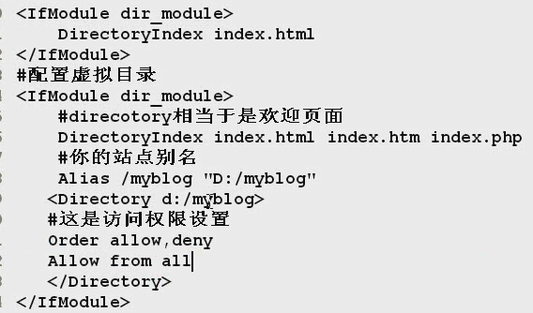
在httpd.conf中添加虚拟目录节点

Slide 4
注销下面的行

Slide 5

重启Apache

Slide 6
测试
http://localhost/myblog/xxxx.html

Slide 7
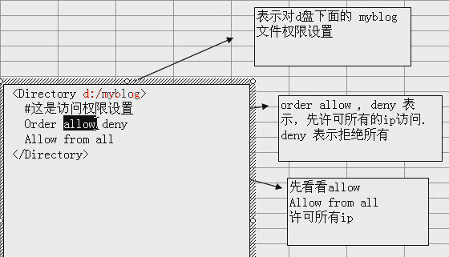
访问权限设置
Order代表处理顺序，本例中先处理Allow，再处理deny’

Slide 8
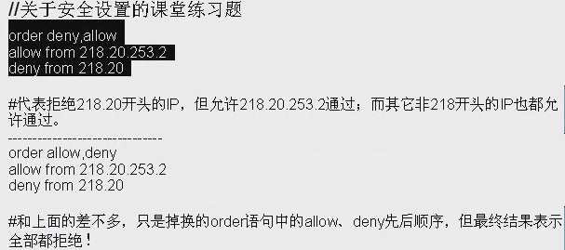
访问权限设置
第一个例子顺序是先处理deny，在处理Allow，所以拒绝218.20开头的IP，再处理allow，所以允许218.20.253.2，其他的也允许。

Slide 9
配置虚拟主机
如果不想用localhost来访问，而想用一个普通的域名来访问？如：
用http://www.myweb.com来访问。

Slide 10

配置虚拟主机
1.启用httpd-vhosts.conf。
在httpd.conf中启用：

Slide 11
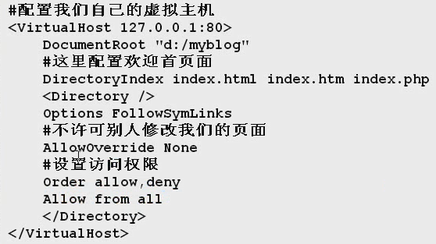
配置虚拟主机
2.配置httpd-vhosts.conf。

Slide 12

配置虚拟主机
3.配置hosts文件。
这样，访问www.shunping.com就可以查看到d:/Myblog下的文件了

Slide 13
访问网页的详细流程
浏览器输入URL后回车，浏览器先解析出其中的主机名，接着先查询本地的hosts文件（windows/system32/drivers/etc/hosts），该文件里是IP地址和域名对应关系的列表，如果不在列表中，则去网络配置中设置的域名服务器中去寻找，如果能查到，则先发一个测试的包去尝试连接目标的Web服务器，服务器将收到的信息进行解析（主机、站点名称、资源名称），如果找到了，就将其返回浏览器。
如果在hosts文件中找到该主机名，则直接按照其中的IP地址去访问，而无需去域名服务器。

Slide 14
配置真实的站点
1. 去万网买个域名
2. 把站点发布到一个公网IP地址空间上去
3. 去万网的管理页面将你的域名和公网IP设置好

Slide 15
在一台Apache中配置多个网站
即让一个IP地址和多个域名（虚拟主机）进行绑定
两个思路：
用不同的端口来区分不同的虚拟主机
通过ServerName端区分不同的域名

Slide 16
在一台Apache中配置多个网站(1)
用不同的端口来区分不同的虚拟主机
1.按照绑定一个站点的方法做好准备
配置httpd.conf文件，启用virtual hosts文件即打开：
Include conf/extra/httpd-vhosts.conf；
建议注销其中的DocumentRoot 项目
配置httpd-vhosts.conf文件，添加一个项目；
在hosts文件中添加ip和域名的对应关系；
2.添加一个新的域名与该IP绑定
前面都一样，就是在httpd-vhosts.conf文件，添加一个新的项目，换个端口，再在httpd.conf中，让Apache监听该端口。在hosts文件中，添加新的ip和域名对应关系
如：127.0.0.1 www.myweb.com
访问时，域名后面需要带端口号

Slide 17
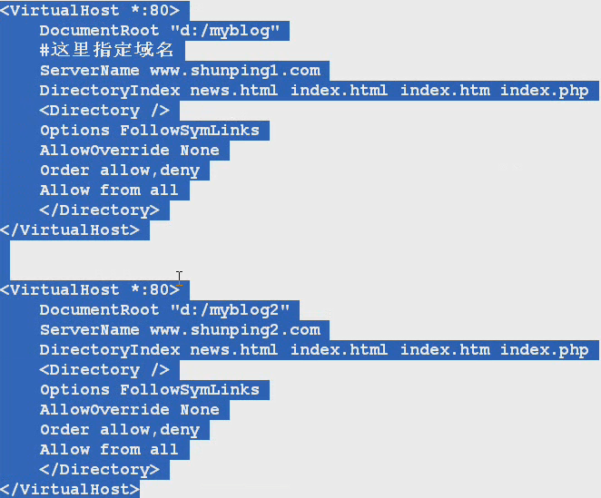
在一台Apache中配置多个网站(2)
1.按照绑定一个站点的方法做好准备
配置httpd.conf文件，启用virtual hosts文件即打开：
配置httpd-vhosts.conf文件，添加一个项目，注意IP地址为*；

Slide 18

在一台Apache中配置多个网站(2)
2.在hosts文件中，添加新的ip和域名对应关系；

